Slide 1

新教材人教版 物理（必修第一册）
第三章 相互作用——力
第2节 摩擦力
第一课时：滑动摩擦力

Slide 2
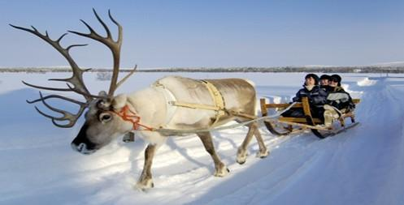
一、滑动摩擦力
当一个物体在另一个物体表面滑动的时候，会受到另一个物体阻碍它相对滑动的力，这种力叫作滑动摩擦力。
滑动摩擦力的方向一定与物体运动的方向相反吗？
滑动摩擦力产生的条件：
1.两物体相互接触且有挤压
2.接触面不光滑（粗糙)
3.两物体间有相对运动
有滑动摩擦力一定有弹力

Slide 3
滑动摩擦力的方向
v
f
思考：滑动摩擦力的方向能否与物体运动方向相同？
与物体相对运动的方向相反，与接触面相切。与运动方向无关，注意参考系。

Slide 4
练一练
画出下图中物体受到的摩擦力（接触面粗糙）
匀速
加速
减速
F_{f}
F_{f}
F
F_{f}
F
你能测出滑动摩擦力的大小吗？

Slide 5
滑动摩擦力的大小
滑动摩擦力的大小与哪些因素有关？
如果滑动摩擦力的大小跟压力的大小存在某种定量关系的话，它们可能是怎样的关系呢？

Slide 6
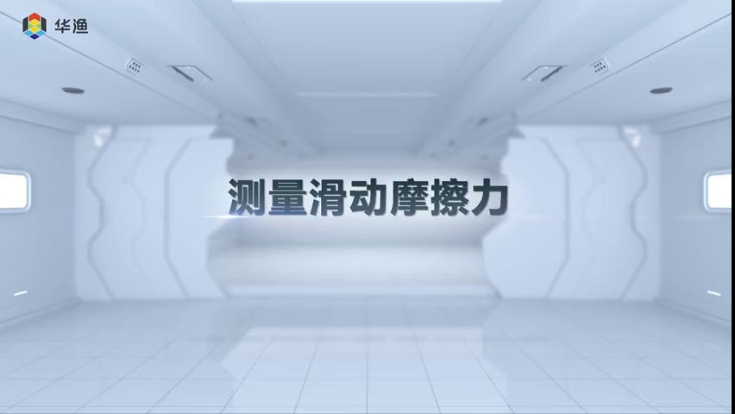

Slide 7
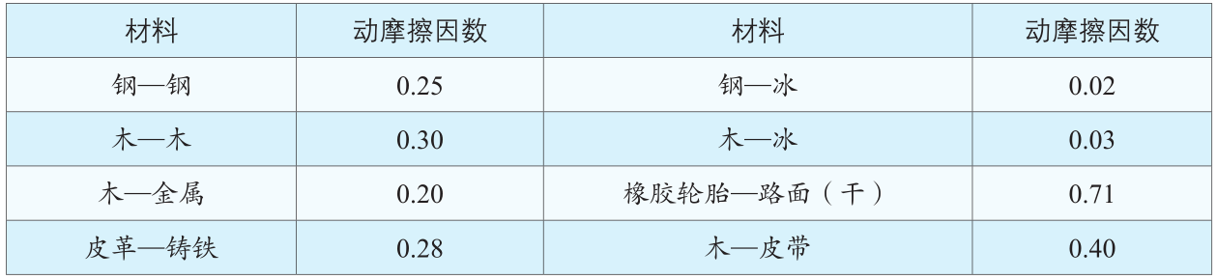
三、滑动摩擦力的大小
结论： 滑动摩擦力的大小跟压力成正比。
μ叫动摩擦因数，与接触面的材料及粗糙程度有关。
F_{N}叫正压力
F=μF_{N}

Slide 8
练一练
关于滑动摩擦力公式F=μF_{N,}下列说法中正确的是( )
A.由F=μF_{N}可知，F与F_{N}成正比
B.由μ=F/F_{N}可知，μ与F成正比，与F_{N}成反比
C.F与F_{N}、材料、接触面的粗糙程度都有关
D.μ的大小由接触面的粗糙程度唯一决定
【正确答案：AC】

Slide 9
滑动摩擦力的大小
μ能不能大于1呢？
实验测得橡皮与金属间的动摩擦因数1＜μ＜4，铟与铟间的动摩擦因数1.5＜μ＜2.0，将金属放在1.33×10～1.3×10⁻³~1.3×10⁻⁴Pa的真空中．加热到一定的温度并保持一段时间．然后除去表面污物，冷却后测定动摩擦因数可达5～6。

Slide 10
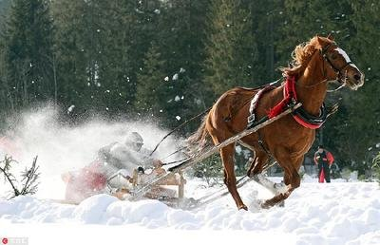

滑动摩擦力的大小
【例题】在我国东北寒冷的冬季。雪橇是常见运输工具。一个有钢制滑板的雪橇，连同车上木料的总重量为4.9×10⁴N.在水平冰道上，马要在水平方向用多大的力，才能够拉着雪橇匀速前进？
$$F=μF_{N}=μG \\ =0.02×4.9×10^{4}N \\ =980N$$

Slide 11
滑动摩擦力的大小与重力成正比吗？
滑动摩擦力的大小与正压力成正比
思
考
与讨论
运动的物体一定有滑动摩擦力吗 ？ 静止的物体一定没有滑动摩擦力吗？
不一定
滑动摩擦力的方向跟运动方向有关系吗？
滑动摩擦力的方向跟运动方向没有直接关系
滑动摩擦力可以是阻力，也可以是动力。但它产生的效果一定是阻碍物体间的相对运动
滑动摩擦力一定是阻力吗？

Slide 12
课堂小结
当一个物体在另一个物体表面滑动的时候，会受到另一个物体阻碍它相对滑动的力，这种力叫作滑动摩擦力。
滑动摩擦力的大小跟压力成正比。
F=μF_{N}
概念
大小
条件：①相互接触且有挤压 ②接触面不光滑③有相对运动
方向
滑动摩擦力的方向可以与物体运动的方向相同，也可以相反，但一定与相对运动的方向相反。

Slide 13
典例分析
【典例1】(多选)关于滑动摩擦力的产生，下列说法正确的是（ ）
A．只有相互接触且发生相对运动的物体间才可能产生滑动摩擦力
B．只有运动的物体才可能受到滑动摩擦力
C．受弹力作用的物体一定会受到滑动摩擦力
D．受滑动摩擦力作用的物体一定会受到弹力作用
【正确答案】AD

Slide 14
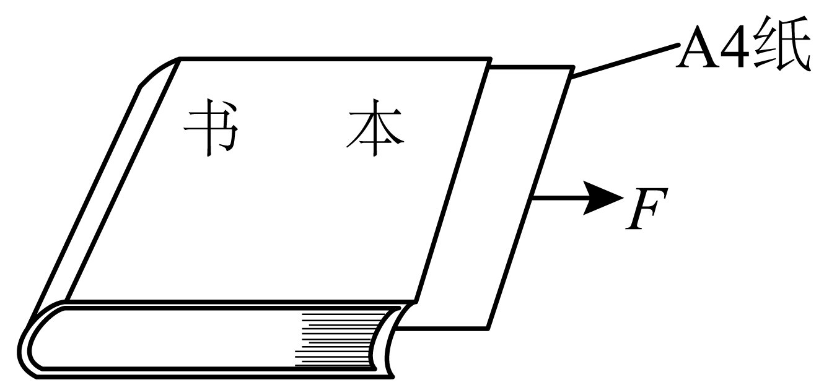
典例分析
【典例2】一本书重约6N，有424页，书本正面朝上。现将一张A4纸夹在106~107页间，A4纸能够覆盖几乎整个书页，如图所示。若要将A4纸抽出，至少需用约1N的拉力。不计书皮及A4纸的质量，则A4纸和书之间的摩擦因数最接近（ ）
A．0.33 B．0.45
C．0.56 D．0.67
【正确答案】A

Slide 15
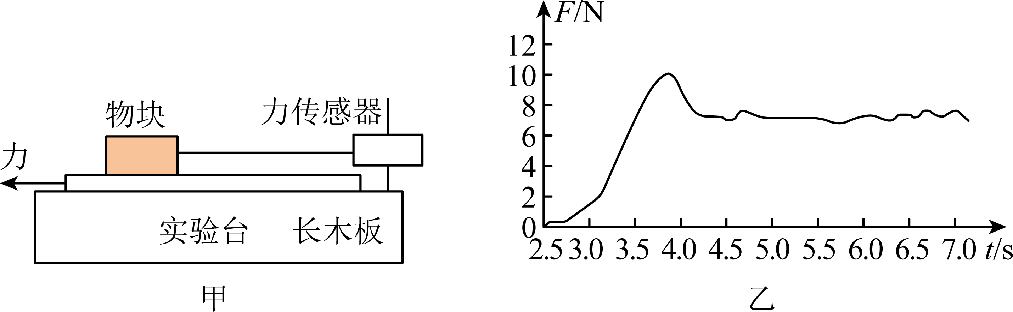
典例分析
【典例3】某同学利用如图中所示的装置研究摩擦力的变化情况。水平粗糙的实验台上固定着一个力传感器，力传感器与一质量为3.5kg的物块用轻绳连接，物块放置在粗糙的长木板上，长木板质量为1.5kg，木板和实验台的动摩擦因数相同。水平向左拉长木板，传感器记录的F-t图像如图乙所示，重力加速度大小，下列说法正确的是（ ）
A．当长木板相对物块运动后，物块受到的摩擦力方向向右
B．物块与长木板间的动摩擦因数约为0.28
C．向左拉长木板的力的大小与时间的关系图线和图乙中的曲线一定相同
D．若长木板滑动后，要使长木板能沿实验台匀速运动
（木板与物块未分离），则向左拉长木板的力约为17N
【正确答案】D

Slide 16
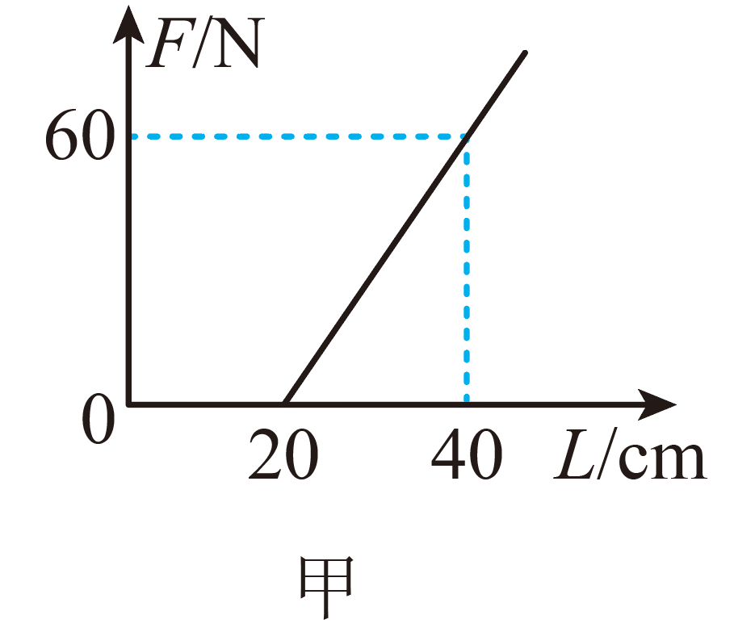
典例分析
【典例4】某物理兴趣小组的同学在研究弹簧弹力的时候，测得弹力的大小F和弹簧长度L的关系如图甲所示。
（1）由图甲可知，弹簧的劲度系数为___________N/m。
【正确答案】 300

Slide 17
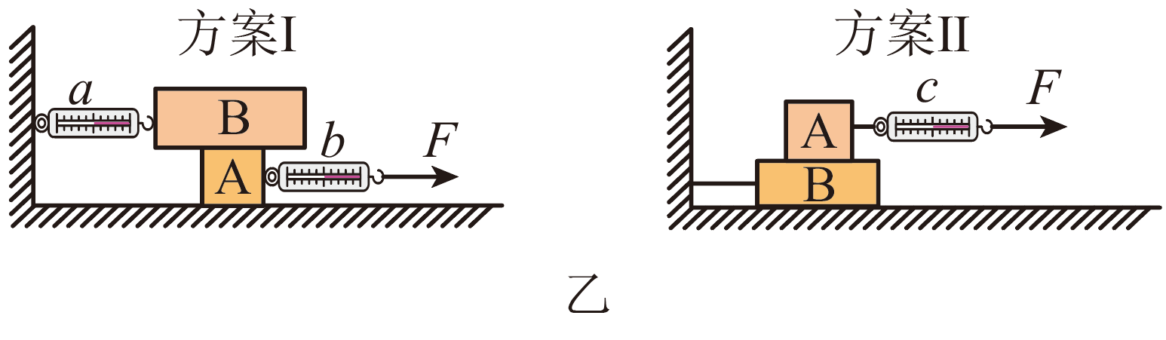
典例分析
（2）为了测定两木块A、B间的动摩擦因数μ，两同学分别设计了如图乙所示的Ⅰ、Ⅱ两种方案。
①为了用某一弹簧测力计的示数表示A和B之间的滑动摩擦力的大小，你认为方案___________更合理。
②方案Ⅰ中，若A和B受到的重力分别为10.0N和20.0N。当A被拉动时，弹簧测力计a的示数为6.0N，b的示数为11.0N，则A、B间的动摩擦因数为___________
【正确答案】 Ⅰ 0.3

